Slide 1
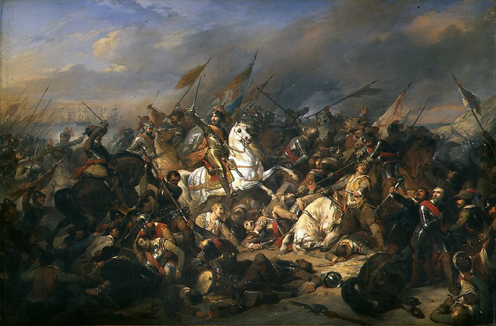
Havo 2 Paragraaf 2.5

Slide 2
Even herhalen (2.3-2.4)
Leg uit wat de volgende begrippen inhouden: Gewestelijke staten, kettervervolgingen, landvoogdes, calvinisten hagenpreken en centralisatie.
Over welke plannen van Karel V en Filips II uitte de gewestelijke staten kritiek?
Hoe heeft het Smeekschrift tot de Beeldenstorm geleid?
Wat hield de Beeldenstorm in en hoe heeft dat geleid tot de komst van Alva?
Wat veranderde er in de Nederlanden onder Alva?
Waarom was de inname van Den Briel zo belangrijk voor de Opstand?

Slide 3
Extra uitleg:
https://www.youtube.com/watch?v=Ww10YaZCrfA

Slide 4
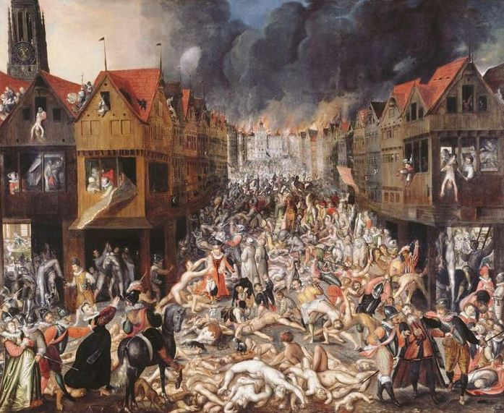
Nederlanders gaan samenwerken (1576-1579)
Alva was meedogenloos: overgeven of sterven. Hele steden werden geplunderd.
Willem v. Oranje gebruikt Alva’s geweld tegen hem om Nederland achter zich te krijgen.
(1576): Spaanse furie (fury) Spaanse onbetaalde legers plunderen de zuidelijke Nederlanden. Spanje is failliet, die betaalt niemand.
De Spaanse furie (1576)

Slide 5
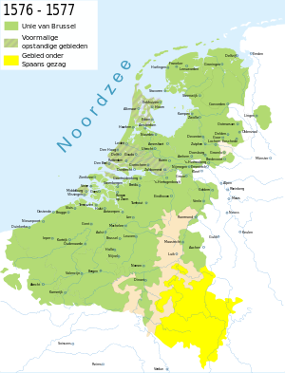
Nederlanders gaan samenwerken (1576-
(1576): Spaanse furie (fury) Spaanse onbetaalde legers plunderen de zuidelijke Nederlanden. Spanje is failliet, die betaalt niemand.
Pacificatie van Gent:
de eerst pro-Spaanse (katholieke) zuidelijke Nederlanden sluiten vrede met het opstandige Holland en Zeeland (protestants). Samen verslaan ze de plunderende Spanjaarden.
(groen) werken samen tegen de Spaanse legers

Slide 6
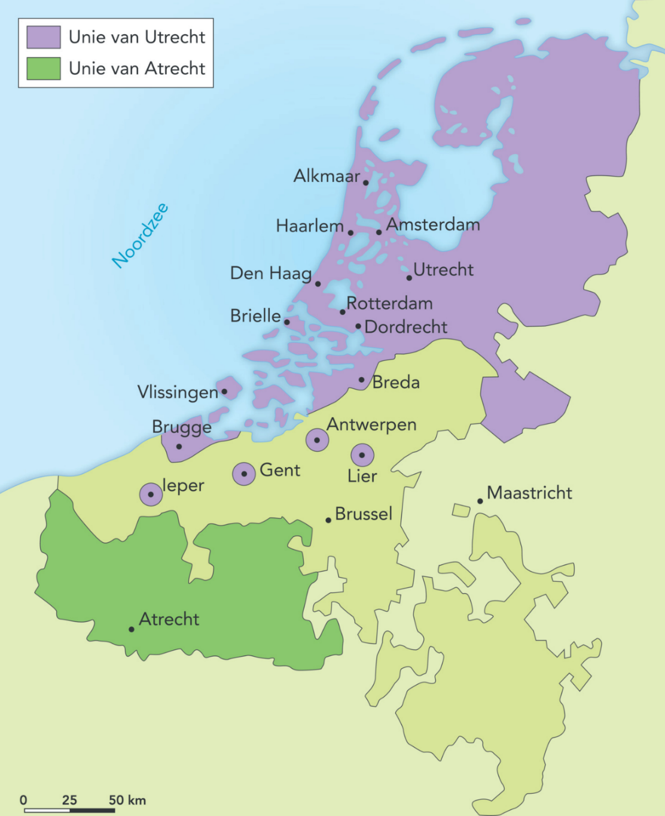
Einde samenwerking ☹ (1579-1648)
Pacificatie van Gent:
de eerst pro-Spaanse (katholieke) zuidelijke Nederlanden sluiten vrede met het opstandige Holland en Zeeland (protestants). Samen verslaan ze de plunderende Spanjaarden.
Maar: Noord-NL en Zuid-NL worden het niet eens over de godsdienst; veel geweld van vooral calvinisten op protestanten.
Unie van Atrecht: Zuid-Nederland sluit zich weer aan bij Spanje
Paars is tegen Spanje

Slide 7
Einde samenwerking ☹ (1579-1648)
Unie van Atrecht: Zuid-Nederland sluit zich weer aan bij Spanje.
Unie van Utrecht: Opstandige gewesten werken samen.
Hierna: Opstand verloopt slecht, Spanje wint veel grondgebied.
1581, Plakkaat van Verlatingeh; de opstandige gewesten erkennen Filips II niet meer als landheer, omdat hij slecht is voor zijn volk.
Paars is tegen Spanje

Slide 8
De republiek der Zeven verenigde Nederlanden
1581, Plakkaat van Verlatingeh; de opstandige gewesten erkennen Filips II niet meer als landheer, omdat hij slecht is voor zijn volk.
De gewesten kunnen geen nieuwe koning(in) vinden → gaan zelf NL besturen → Republiek.
Gouden Eeuw begint.

Slide 9
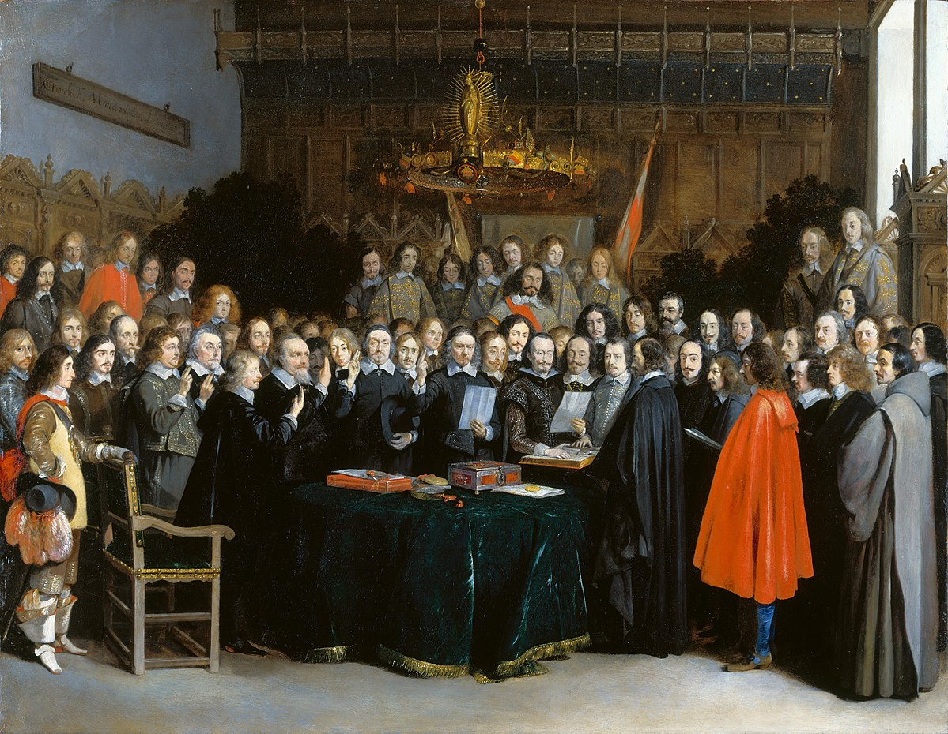
De Vrede van Münster (1648)
Einde van de oorlog; Spanje en de Republiek der Zeven verenigde Nederlanden tekenen de vrede.
Afspraken:
De Schelde bij Antwerpen blijft dicht; goed door de handel met Amsterdam en Rotterdam.
Godsdienstvrijheid in NL.
Spanje erkent de Republiek als vrij land.

Slide 10
Controlevragen (2.5)
Leg uit wat de volgende begrippen inhouden: Spaanse Furie, Pacificatie van Gent, Unie van Atrecht, Unie van Utrecht, Plakkaat van Verlatingeh, Republiek der zeven verenigde Nederlanden, Godsdienstvrijheid.
Hoe is de Spaanse furie de oorzaak voor het ontstaan van de Pacificatie van Gent?
Waarom viel de Pacificatie van Gent uiteen?
Hoe heeft het Plakkaat van Verlatingeh gezorgd voor de Republiek der zeven verenigde Nederlanden?

